Slide 1






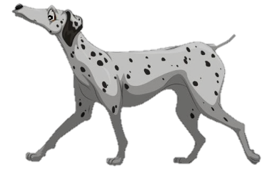







GIẢI CỨU
THÚ CƯNG
Hướng dẫn

Slide 2







Các chú cún đã bị bắt cóc và bị nhốt trong những chiếc chuồng. Hãy cố gắng trả lời đúng các câu hỏi và giúp các chú cún trốn thoát.
Chơi

Slide 3
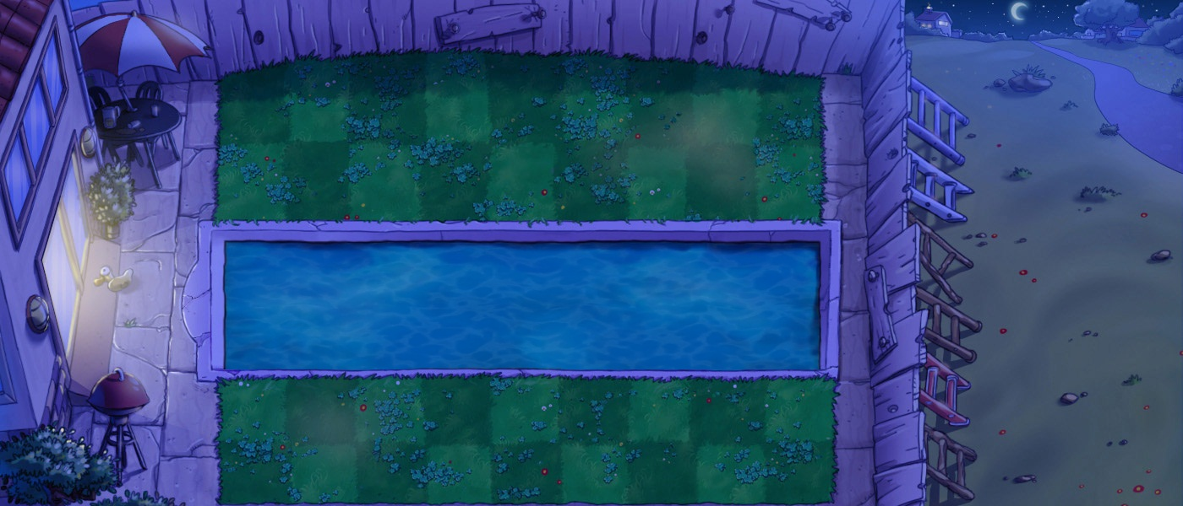



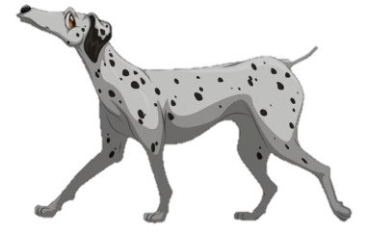
1
2
3
4
6
5

Slide 4



Câu 1. Gần như toàn bộ bề mặt lục địa Nam Cực có kiểu cảnh quan gì?
Trở về
Hoang mạc lạnh

Slide 5
Câu 2. Châu Nam Cực gồm lục địa Nam Cực và…
Trở về
Các đảo ven lục địa

Slide 6
Câu 3. Lượng mưa và tuyết rơi ở châu Nam Cực thay đổi như thế nào khi vào sâu trong lục địa?
Trở về
Giảm mạnh.

Slide 7
Câu 4. So với trên lục địa, giới động vật ở vùng biển như thế nào?
Trở về
Phong phú hơn

Slide 8
Câu 5. Động vật biển nổi bật ở châu Nam Cực là
Trở về
Cá voi xanh

Slide 9
Câu 6. Lớp phủ băng dày đã làm cho địa hình bề mặt châu Nam Cực như thế nào?
Trở về
Tương đối
bằng phẳng

Slide 10


Bài 23. Thiên nhiên
Châu Nam Cực (tiết 2)

Slide 11
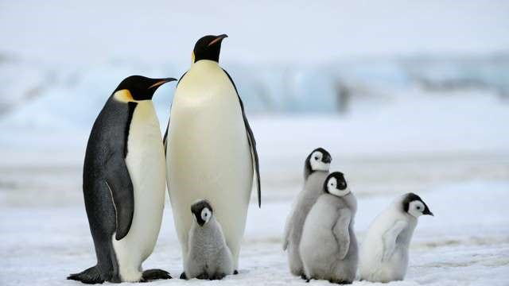

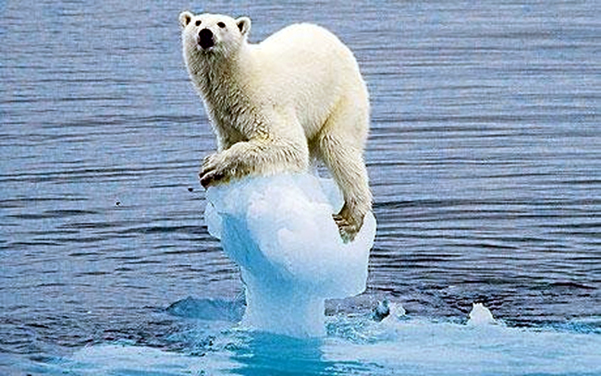
Bài 23. THIÊN NHIÊN CHÂU NAM CỰC (tiết 2)
1. Đặc điểm tự nhiên
c. Sinh vật
Khai thác thông tin đoạn 3 mục 3.a; H.2 SGK, kể tên một số loài động vật và thực vật chính ở châu Nam Cực.

Slide 12
Bài 23. THIÊN NHIÊN CHÂU NAM CỰC (tiết 2)
1. Đặc điểm tự nhiên
c. Sinh vật
- Trên bền mặt lục địa: thực vật và động vật không thể tồn tại.
- Ven lục địa:
+ Thực vật: rêu, đị y, tảo, nấm...
+ Động vật: thú chân vịt, chim cánh cụt, chim biển...

Slide 13
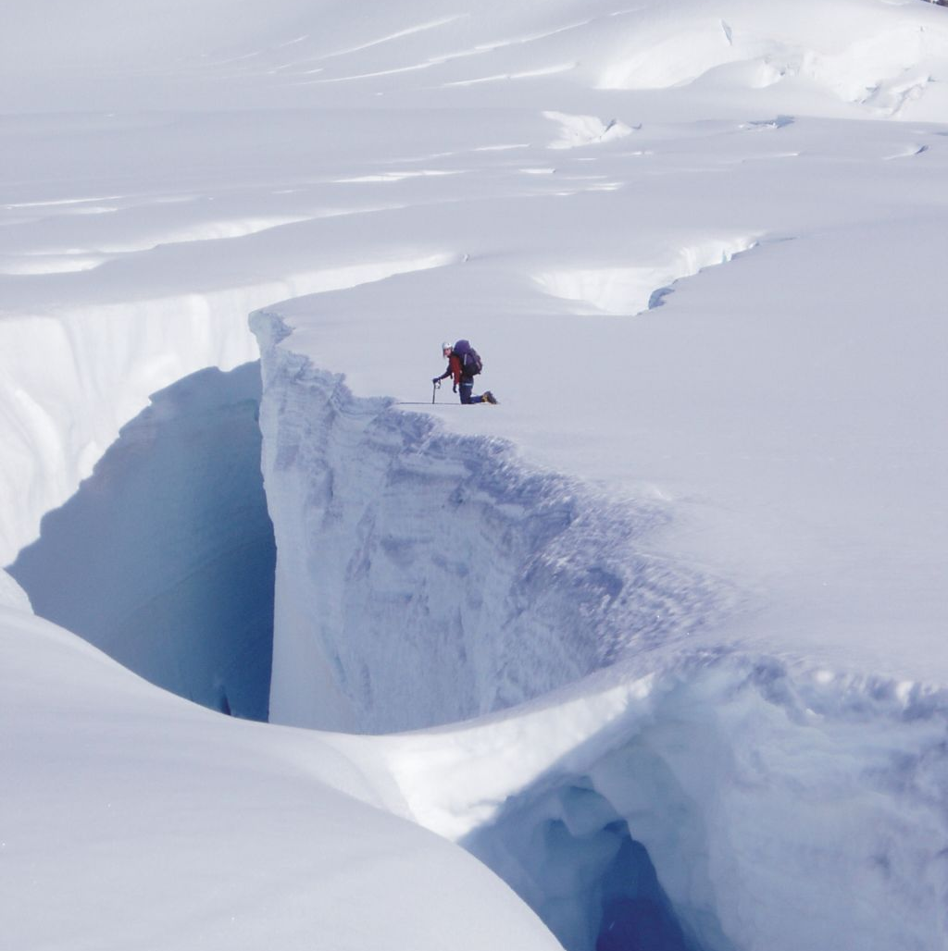
Bài 23. THIÊN NHIÊN CHÂU NAM CỰC (tiết 2)
1. Đặc điểm tự nhiên
c. Sinh vật
Trong điều kiện tự nhiên khắc nghiệt, sinh vật tồn tại bằng cách nào?
Tại sao sinh vật ở châu Nam Cực lại rất nghèo nàn?

Slide 14
Bài 23. THIÊN NHIÊN CHÂU NAM CỰC (tiết 2)
1. Đặc điểm tự nhiên
c. Sinh vật
- Một số loài động vật: chim cánh cụt, hải cẩu, hải báo, chim biển...sống dựa vào nguồn tôm, cá, sinh vật phù du dồi dào.
- Cá voi xanh đang có nguy cơ tuyệt chủng, cần được bảo vệ nghiêm ngặt.

Slide 15
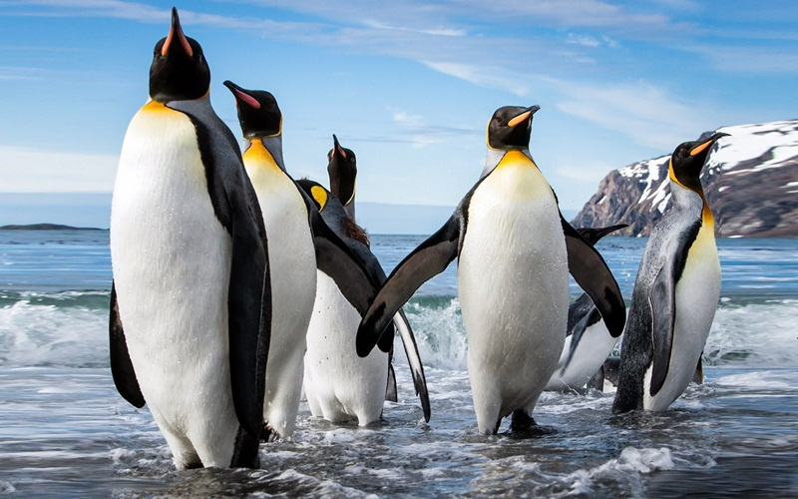
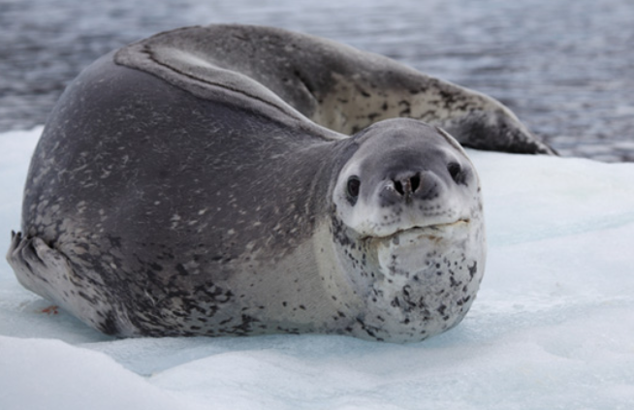
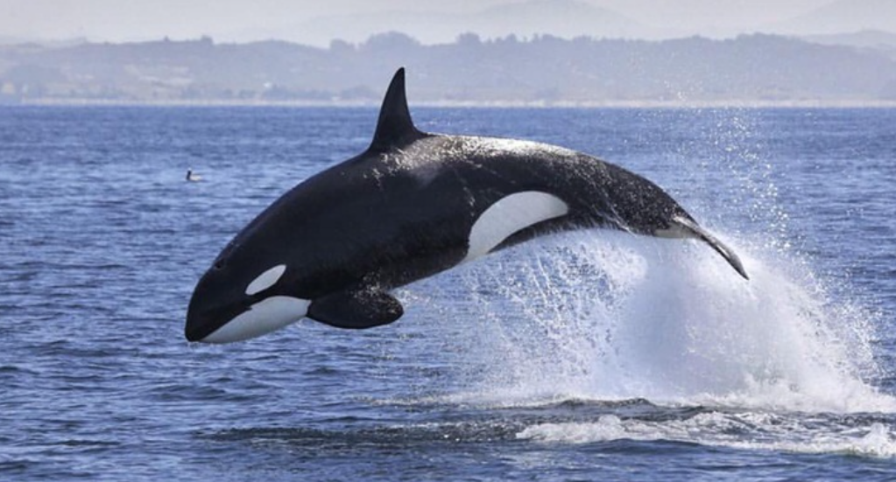
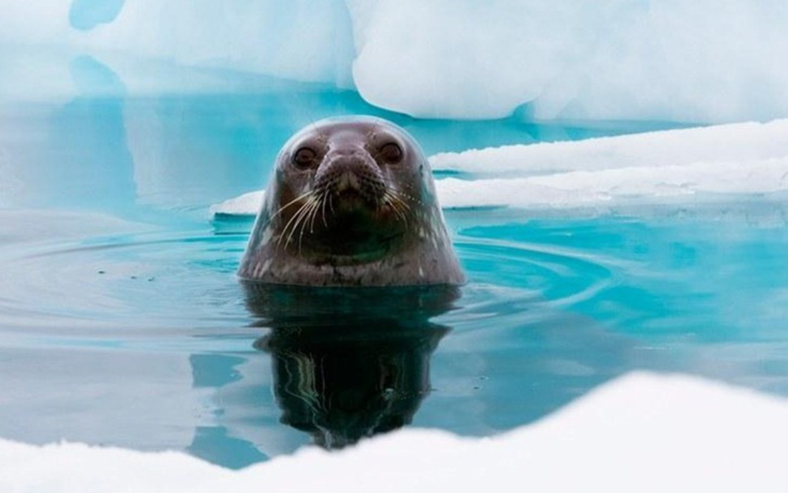
Chim cánh cụt
Hải báo
Cá voi
Hải cẩu

Slide 16
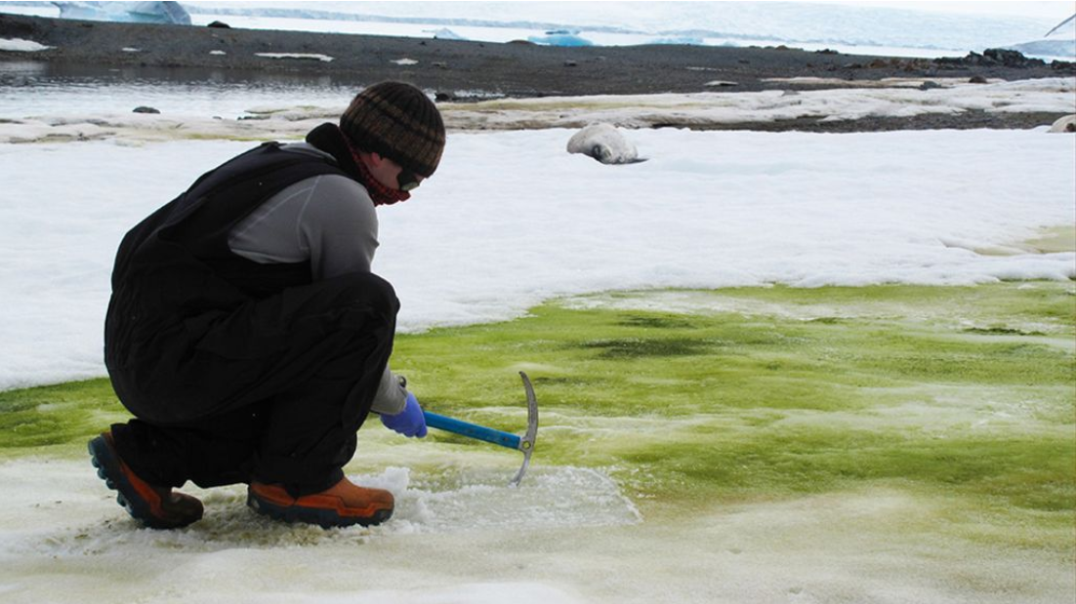
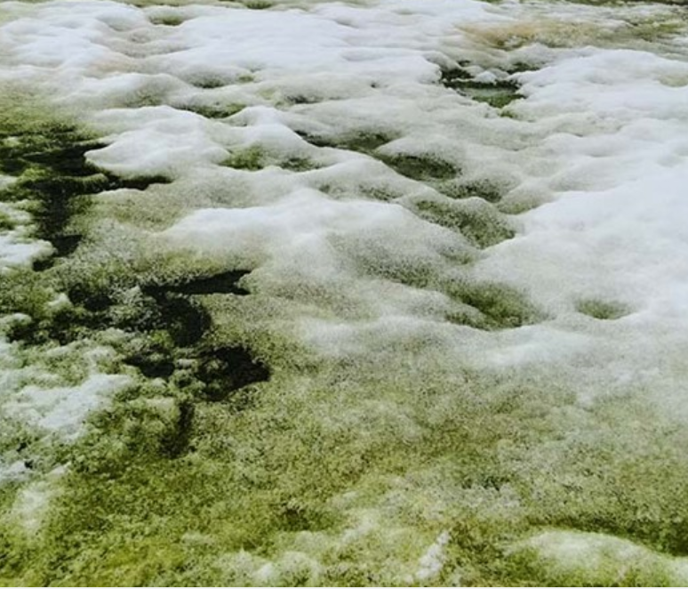
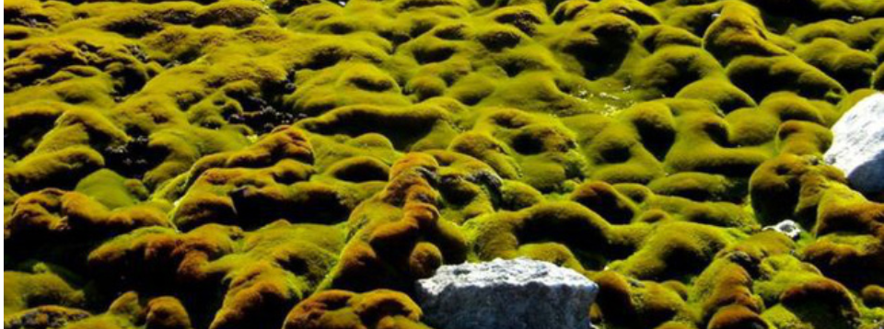
Rêu , địa y và tảo tại Nam Cực

Slide 17
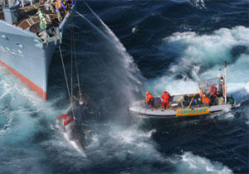

Đánh bắt cá voi xanh ở vùng biển Nam Cực

Slide 18
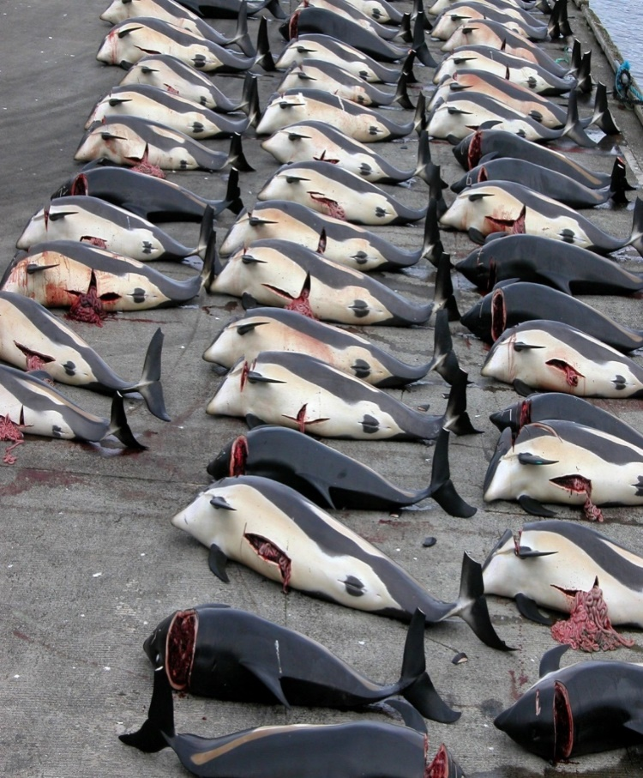
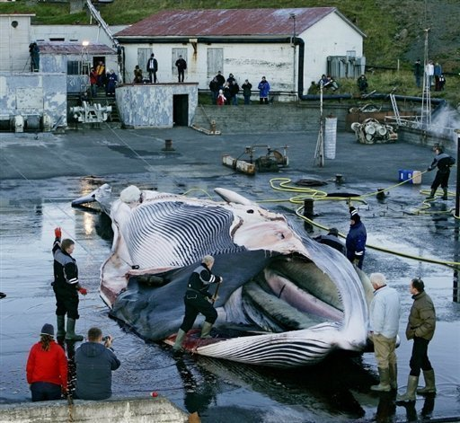
Cá voi xanh sau khi bị săn bắt

Slide 19
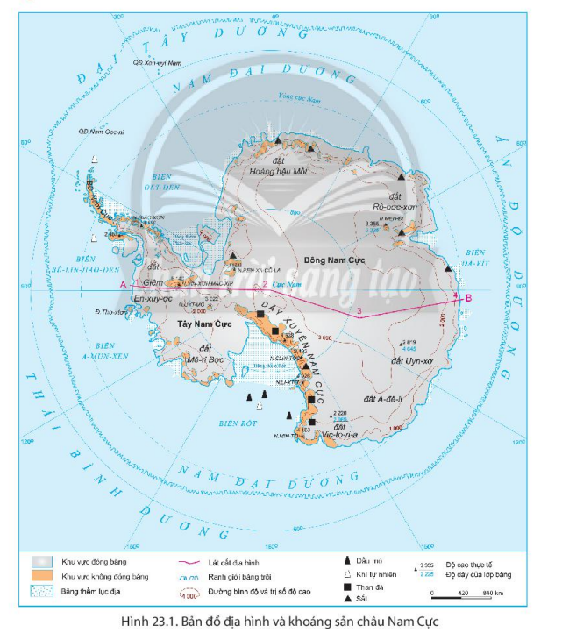
Bài 23. THIÊN NHIÊN CHÂU NAM CỰC (tiết 2)
1. Đặc điểm tự nhiên
d. Khoáng sản
Khai thác thông tin mục 1.d; H.23.1 SGK, kể tên và cho biết sự phân bố các nguồn tài nguyên thiên nhiên ở châu Nam Cực.
H.23.1. Bản đồ địa hình và khoáng sản châu Nam Cực

Slide 20
Bài 23. THIÊN NHIÊN CHÂU NAM CỰC (tiết 2)
1. Đặc điểm tự nhiên
d. Khoáng sản
Giải thích tại sao nguồn tài nguyên thiên nhiên ở đây chưa được khai thác?
Tại sao nói châu Nam Cực là nơi dự trữ nước ngọt lớn nhất thế giới?
H.23.1. Bản đồ địa hình và khoáng sản châu Nam Cực

Slide 21
Bài 23. THIÊN NHIÊN CHÂU NAM CỰC (tiết 2)
1. Đặc điểm tự nhiên
d. Khoáng sản
- Tài nguyên khoáng sản: than đá, sắt, đồng, dầu mỏ, khí tự nhiên...
- Phân bố:
+ Dãy Xuyên Nam Cực và vùng núi phía đông: than đá, sắt.
+ Vùng thềm lục địa: dầu mỏ, khí tự nhiên.
- Các khoáng sản ở đây đang trong quá trình nghiên cứu và thăm dò.

Slide 22
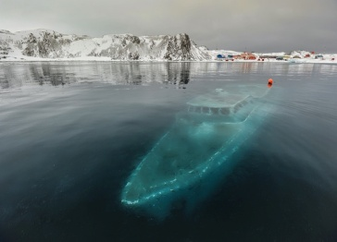
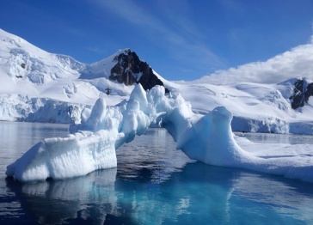
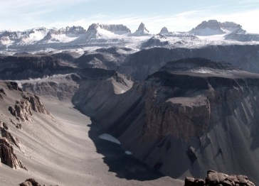
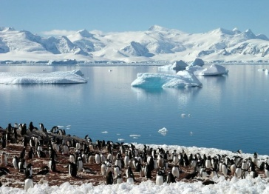
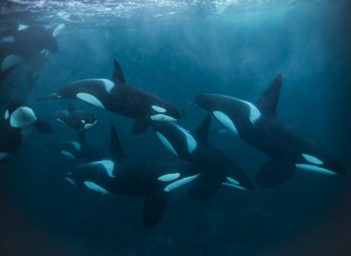
Sự thật thú vị về Nam Cực – châu lục lạnh giá nhất
2
3
4
5
1
Tảng băng lớn nhất hành tinh
Nguồn dự trữ nước ngọt lớn nhất
Nơi khô cằn nhất thế giới
Cá voi thống lĩnh bờ biển Nam Cực
Vương quốc của chim cánh cụt

Slide 23
Bài 23. THIÊN NHIÊN CHÂU NAM CỰC (tiết 2)
2. Kịch bản về sự thay đổi thiên nhiên châu Nam Cực khi có biến đổi khí hậu toàn cầu
Khai thác thông tin mục 4 SGK, cho biết thiên nhiên châu Nam Cực sẽ bị tác động như thế nào khi biến đổi khí hậu toàn cầu xảy ra?
Thiên nhiên châu Nam Cực bị thay đổi sẽ tác động như thế nào đến cảnh quan tự nhiên ở châu lục này và toàn thế giới?
Em hãy mô tả kịch bản về sự thay đổi thiên nhiên châu Nam Cực khi có biến đổi khí hậu xảy ra.

Slide 24
Bài 23. THIÊN NHIÊN CHÂU NAM CỰC (tiết 2)
2. Kịch bản về sự thay đổi thiên nhiên châu Nam Cực khi có biến đổi khí hậu toàn cầu
- Kịch bản biến đổi khí hậu toàn cầu:
+ Cuối thế kỉ XXI: nhiệt độ toàn cầu tăng 1,1 - 2,6⁰C.
+ Mực nước biển tiếp tục tăng.
+ Lượng mưa và các hiện tượng thời tiết cực đoan gia tăng.

Slide 25
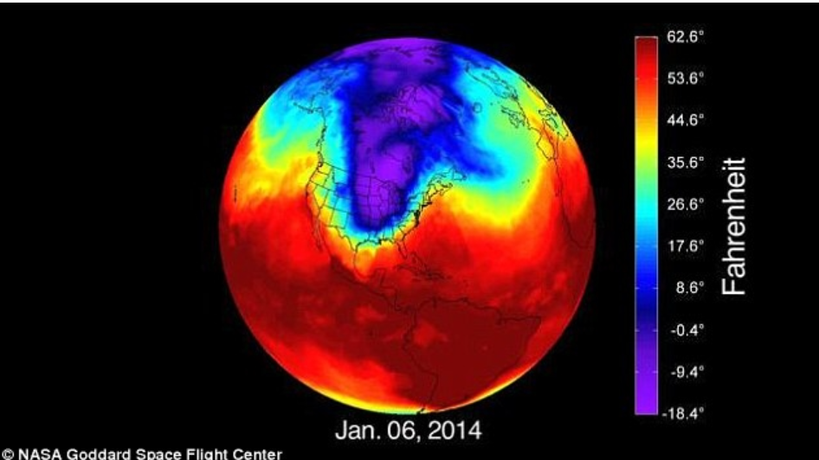
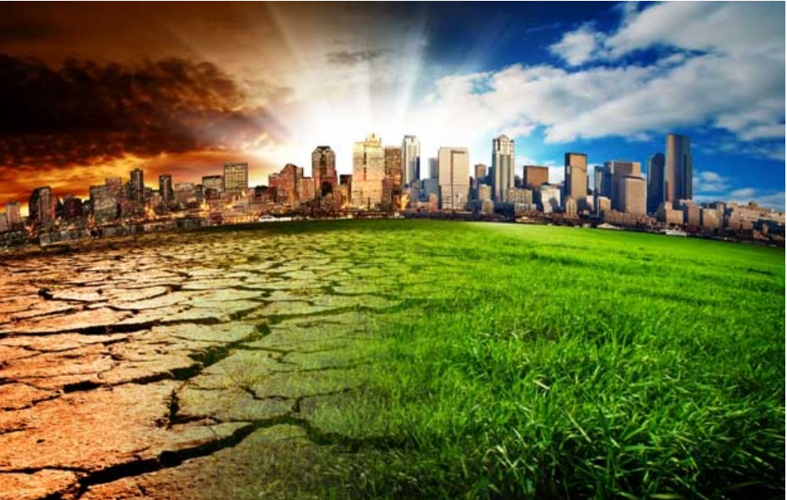
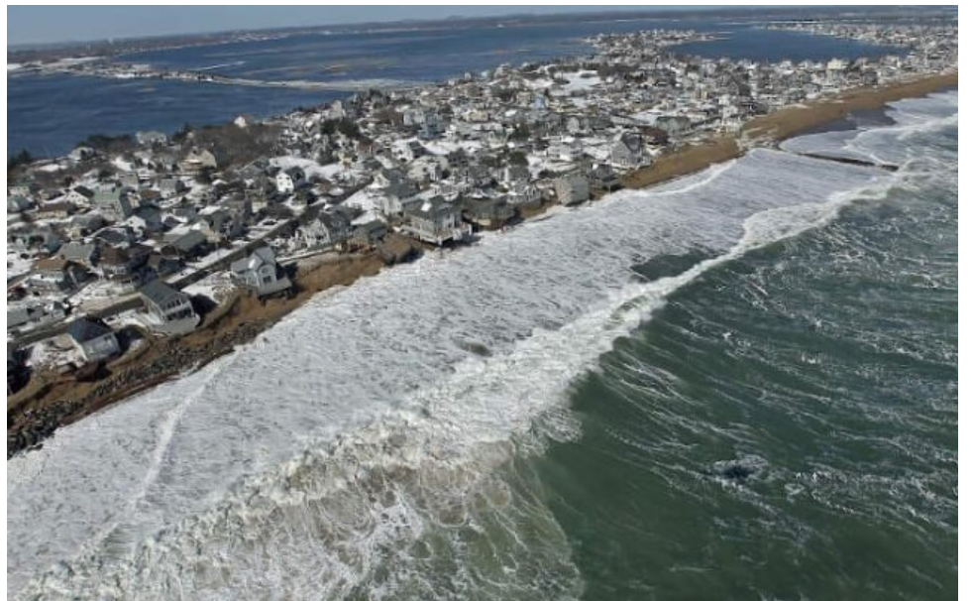
* Kịch bản BĐKH toàn cầu
Trong thế kỉ XXI, nhiệt độ TB toàn cầu sẽ tăng 1,1°C – 2,6°C (dao động đến 2,6°C – 4,8°C)
Lượng mưa và các hiện tượng thời tiết cực đoan gia tăng

Slide 26
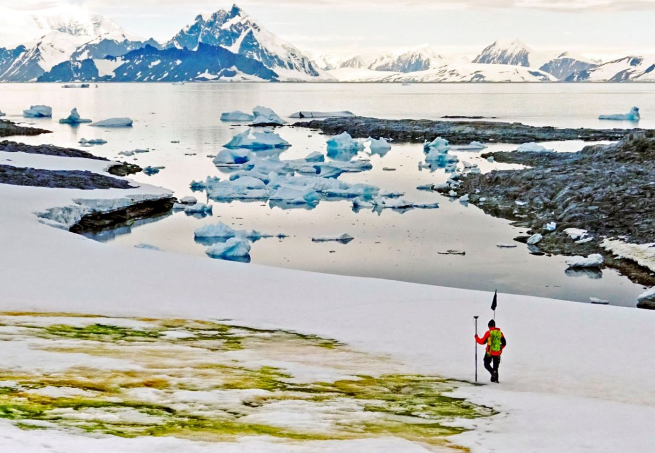
*Nhiều hệ sinh thái sẽ mất đi nhưng lại xuất hiện các đồng cỏ ở vùng ven biển.
Đốm tảo xanh xuất hiện dày đặc tại vùng tuyết trắng Nam Cực.

Slide 27
Bài 23. THIÊN NHIÊN CHÂU NAM CỰC (tiết 2)
2. Kịch bản về sự thay đổi thiên nhiên châu Nam Cực khi có biến đổi khí hậu toàn cầu
Ngoài biến đổi khí hậu toàn cầu, em có biết những nguyên nhân nào cũng góp phần làm thay đổi thiên nhiên châu Nam Cực?
- Tại sao băng ở Nam cực hiện nay tan chảy nhiều hơn trước?
- Tác động của việc tan băng ở châu Nam Cực do biến đổi khí hậu toàn cầu đối với thiên nhiên hoặc con người trên Trái Đất?

Slide 28
Bài 23. THIÊN NHIÊN CHÂU NAM CỰC (tiết 2)
2. Kịch bản về sự thay đổi thiên nhiên châu Nam Cực khi có biến đổi khí hậu toàn cầu
- Ảnh hưởng đối với châu Nam Cực:
+ Lớp băng tan, tạo thành các núi băng trôi trên biển, rất nguy hiểm.
+ Thu hẹp địa bàn sinh sống và giảm số lượng chim cánh cụt.

Slide 29
Bài 23. THIÊN NHIÊN CHÂU NAM CỰC (tiết 2)
2. Kịch bản về sự thay đổi thiên nhiên châu Nam Cực khi có biến đổi khí hậu toàn cầu
+ Làm thay đổi độ mặn của nước biển.
+ Làm giảm sút nguồn thức ăn phù du của cá voi, hải cẩu, chim cánh cụt.
+ Các loài tảo, rêu, địa y phát triển, cảnh quan môi trường bị thay đổi.

Slide 30
Bài 23. THIÊN NHIÊN CHÂU NAM CỰC (tiết 2)
2. Kịch bản về sự thay đổi thiên nhiên châu Nam Cực khi có biến đổi khí hậu toàn cầu
Ngoài biến đổi khí hậu toàn cầu, em có biết những nguyên nhân nào cũng góp phần làm thay đổi thiên nhiên châu Nam Cực?
Em đã làm gì để cùng góp phần hạn chế sự biến đổi khí hậu toàn cầu ở địa phương nơi em sinh sống?

Slide 31
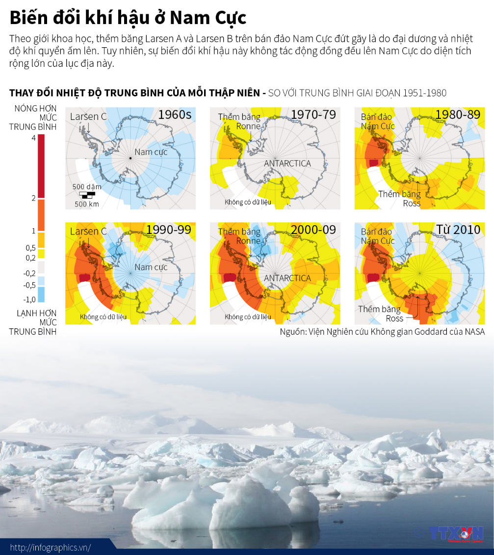
Tiếng gọi từ châu Nam Cực

Slide 32
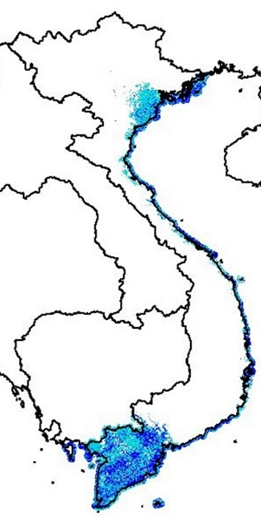
Nước biển dâng và nỗi lo Việt Nam
Nếu mực nước biển toàn cầu tăng thêm 1 mét, khoảng 1/5 dân số Việt Nam sẽ mất nhà cửa. Riêng đồng bằng Sông Cửu Long, diện tích đất ngập lụt lên đến 20.000 km² và hơn 14 triệu dân cư chịu ảnh hưởng trực tiếp. Mức độ tác động này tăng lên hơn 3 lần nếu mực nước biển dâng lên 5 mét, và 40.000 km² diện tích đồng bằng và 17 km² diện tích bờ biển ở khu vực các tỉnh lưu vực sông Mêkông sẽ chịu tác động của những trận lũ ở mức độ không thể dự đoán được.

Slide 33
LUYỆN TẬP
- GV có thể hướng dẫn HS chuẩn bị trước kịch bản về sự thay đổi thiên nhiên châu Nam Cực khi có BĐKHtoàn cầu bằng những hoạt động như sân khấu hoá, vẽ tranh, làm thơ, làm báo tường…
- Tổ chức cho HS thực hiện những ý tưởng đó trên cơ sở phân chia thành từng nhóm.

Slide 34


VỀ NHÀ
Về nhà tìm hiểu về những tác động của việc băng tan ở châu Nam Cực do biến đổi khí hậu toàn cầu đối với thiên nhiên và con người Việt Nam. Vùng nào của nước ta chịu ảnh hưởng nặng nề nhất?

Slide 35


THANKYOU

